Slide 1
Atelier #3
Électromagnétisme
(l’électricité qui tourne)

Slide 2
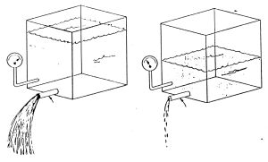
tension électrique vs pression
voltmètre
+
V
-
pile

Slide 3

Courant

Slide 4
La mesure
La tension électrique se mesure en volts
  On note V en l’honneur du physicien italien Volta
Le courant électrique se mesure en ampères
  On note A en l’honneur du physicien français Ampère

Slide 5
Mais qu'est-ce que le magnétisme?

Slide 6

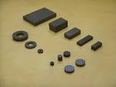
Avons-nous perdu le nord?
N
S

Slide 7
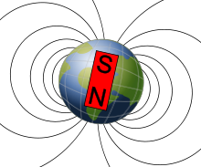
Tous les aimants permanents possèdent:
Un pôle nord
Un pôle sud
Cette photo par Auteur inconnu est soumis à la licence CC BY-SA

Slide 8
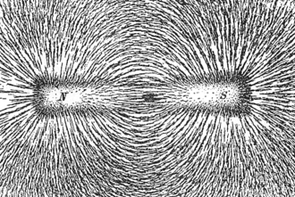
Forme du champ magnétique

Slide 9
Attraction et répulsion
attraction
N
S
S N
répulsion

Slide 10
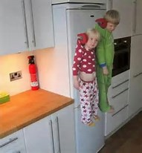

Le champ magnétique
Vient nous dire qu’une force s’exerce sur un objet dans un espace
Cette force est plus grande lorsque le matériau est en fer ou dans un alliage ferreux

Slide 11
Magnétisme et électricité, c’est quoi le rapport?
Hypothèse:
  L’électricité qui tourne agit comme un aimant
Expérience:
  Expérience d’Oersted

Slide 12
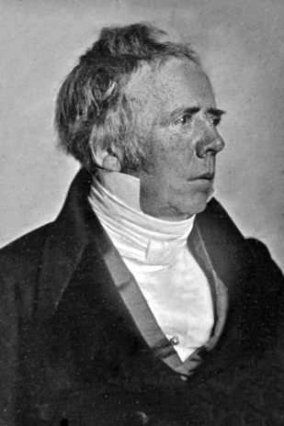
Hans Christian Oersted (1777-1851)

Slide 13
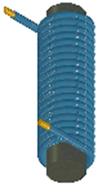
Un courant traversant une bobine de fil dans le sens de fermeture de quatre doigts de la main droite produit un champ magnétique dans la direction où pointe le pouce de cette même main.
N
Courant électrique
S

Slide 14
Expérience d’Oersted
N
S
N
S
N
S
N
S
boussoles

Slide 15
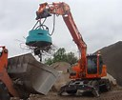
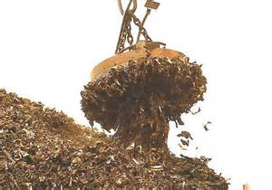

Slide 16
La transformation de l’énergie avec un moteur
Énergie électrique
moteur
Énergie mécanique

Slide 17
Le moteur électrique

Slide 18
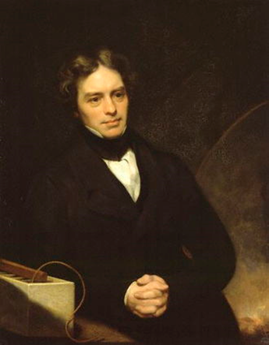
Michael Faraday (1791 – 1867)

Slide 19
Induction électromagnétique
Un circuit électrique soumis à un champ magnétique variable produit une tension électrique.

Slide 20
La transformation de l’énergie avec un alternateur
Énergie mécanique
alternateur
Énergie électrique

Slide 21
Alternateur

Slide 22
Tension alternative (60 fois par seconde)

Slide 23
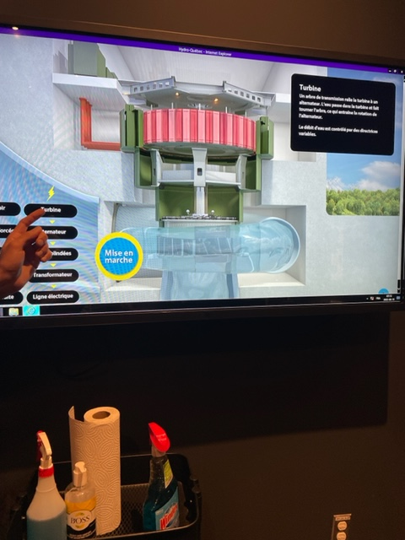

Slide 24
Puissance électrique
Puissance
  Vitesse à laquelle se transforme l’énergie
  S’exprime en watts que l’on note par W (en l’honneur de James Watt (1736 – 1819)
  Est égale au produit du courant par la tension électrique
    Puissance = courant x tension
    1 W = 1V x 1A
  Si on augmente la tension avec un transformateur, on abaisse le courant pour une même puissance délivrée
Énergie
  Se retrouve sous plusieurs formes: électrique, mécanique, chaleur, etc
  S’exprime en kilowatts-heures
  C’est ce que l’on paie à Hydro-Québec

Slide 25
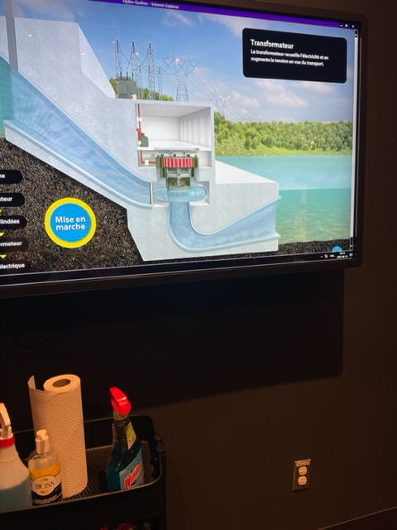

Slide 26
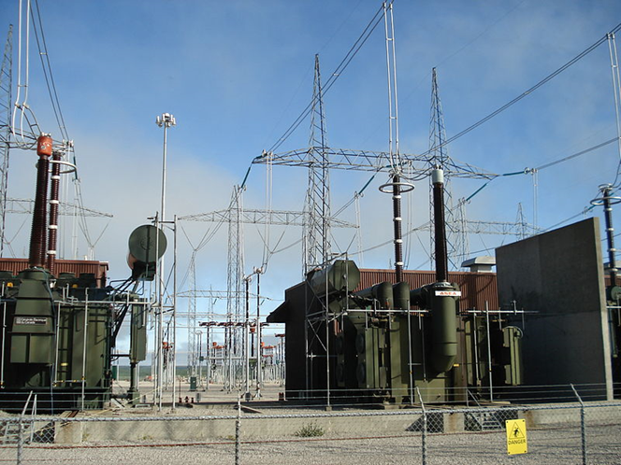
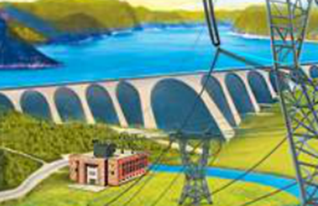
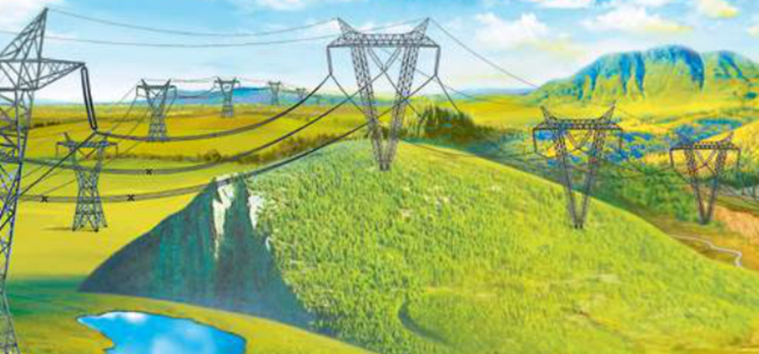
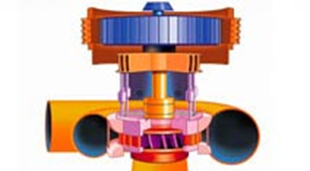
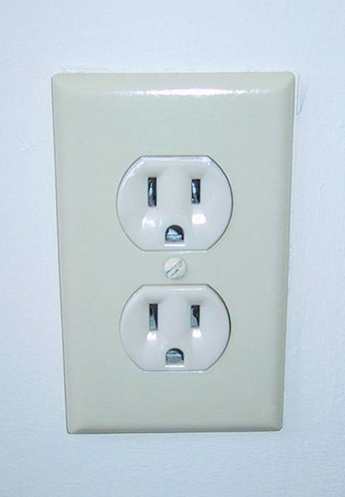
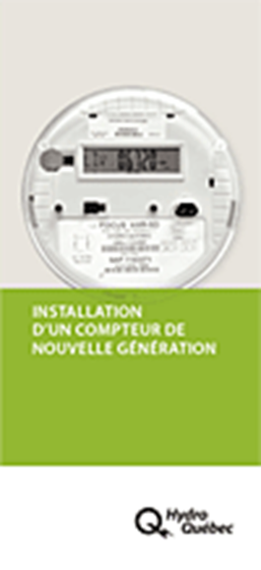
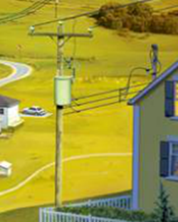

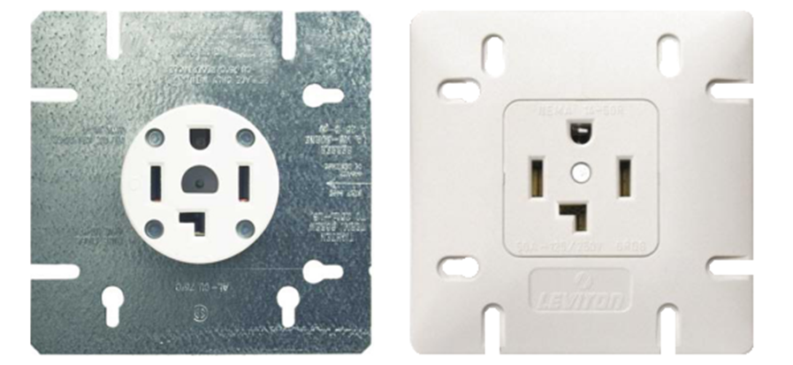
Le chemin de l’énergie
Turbine-alternateur
transformateur
pylônes
barrage
120 V
240 V
transformateur
transformateur

Slide 27

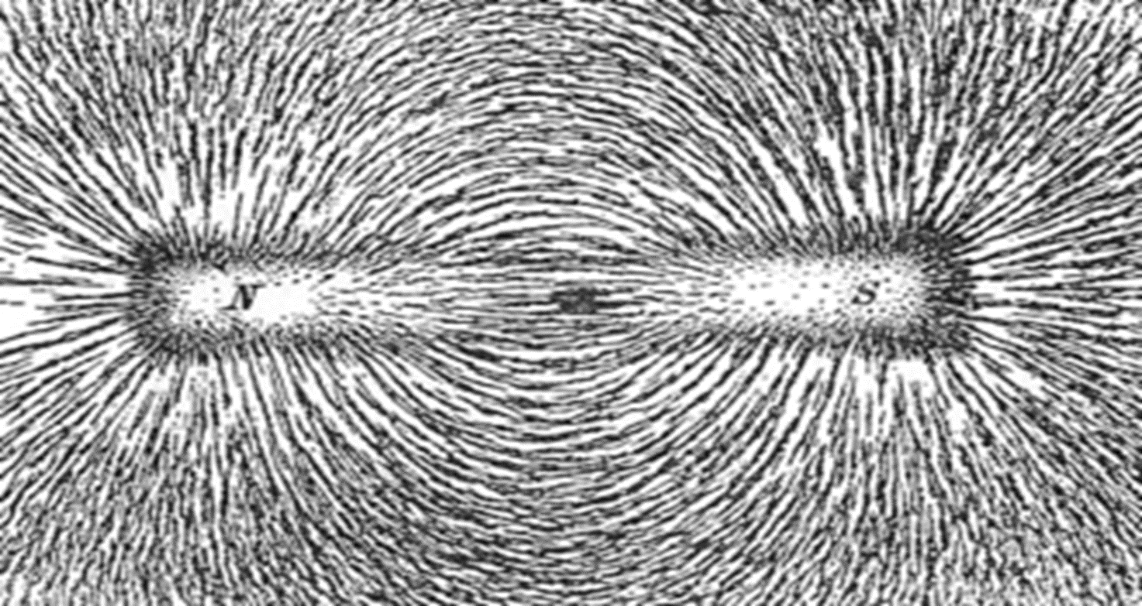
expériences
expé-rience | titre | hypothèse | manipulations
1 | Limaille de fer |  | Identifiez le pôle nord et le pôle sud de l’aimant permanent à l’aide de la boussole
2 | Boussole | L’aiguille de la boussole est attirée par l’aimant et l’électroaimant | Montez le circuit de l’électroaimant avec une source de 3 V. Vérifiez si l’aiguille de la boussole est attirée par l’aimant et l’électroaimant
3 | Ronfleur | Le ronfleur produit un bruit quand un courant circule. | Montez le circuit du ronfleur en connectant le fil rouge au + et le noir au -. La source doit être de 1,5 V. Fermez le circuit et vérifiez l’hypothèse.
4 | Moteur | Le moteur tourne quand un courant circule. Il tourne en sens contraire lorsqu’on inverse les polarités. | Montez le circuit du moteur avec une source de 3 V. Fermez le circuit et vérifiez l’hypothèse. Inversez les polarités et recommencez. Que concluez-vous?

Slide 28
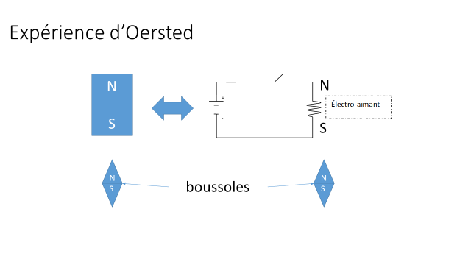
Circuit de l’électroaimant
3 V

Slide 29
Circuit du ronfleur
Fil rouge
+
1,5 V
Ronfleur électrique
-
Fil noir

Slide 30
Circuit du moteur
+
3 V
Moteur électrique
-

